Slide 1


Perl & Python
Giới Thiệu Về Ngôn Ngữ Lập Trình Per
Nhóm thực hiện: Nhóm 17
GVHD: Thầy Trần Hữu Minh Đăng

Slide 2

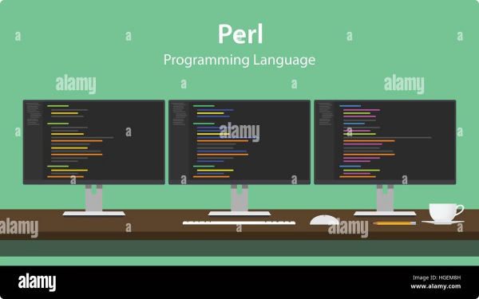
Ngôn Ngữ Lập Trình Perl: Sức Mạnh Trong Xử Lý Văn Bản và Tự Động Hóa
Trong bài thuyết trình này, chúng tôi sẽ cung cấp một cái nhìn sâu sắc về ngôn ngữ lập trình Perl - một công cụ mạnh mẽ và đa năng, được sử dụng rộng rãi trong nhiều lĩnh vực, từ quản trị hệ thống đến phân tích dữ liệu sinh học.
Perl là một ngôn ngữ lập trình đa năng, mạnh mẽ và phổ biến được sử dụng trong nhiều lĩnh vực khác nhau, từ quản trị hệ thống đến phân tích dữ liệu sinh học. Với khả năng xử lý văn bản và tạo ra các tự động hóa phức tạp, Perl trở thành một công cụ vô cùng hữu ích cho các lập trình viên và nhà phát triển phần mềm.

Slide 3
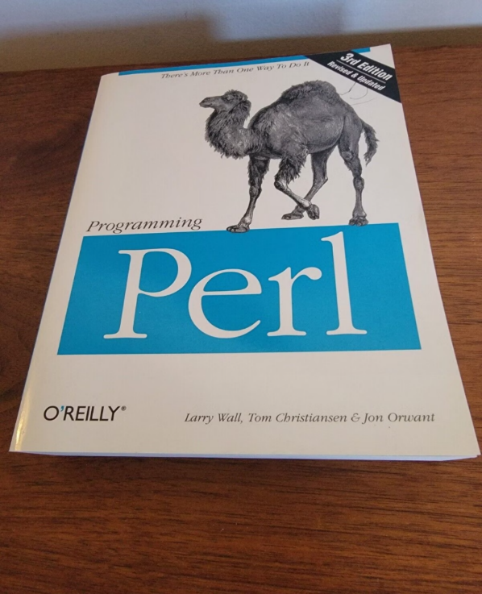
Lịch Sử và Nguồn Gốc của Perl
Perl được sáng lập bởi Larry Wall vào năm 1987 với mục tiêu xử lý văn bản và tạo các script tự động hóa trên hệ thống Unix.
Tên "Perl" là viết tắt của "Practical Extraction and Reporting Language", phản ánh mục đích ban đầu của ngôn ngữ này.
Phiên bản mới nhất của Perl là Phiên bản mới nhất, tiếp tục được cải tiến và mở rộng các tính năng.
Sau hơn 30 năm phát triển, Perl đã trở thành một công cụ lập trình đa năng và được ứng dụng rộng rãi trong nhiều lĩnh vực.
Phiên bản mới nhất của Perl tiếp tục được cải tiến và mở rộng khả năng.
Sau hơn 30 năm phát triển, Perl đã trở thành một công cụ đa năng, được sử dụng rộng rãi trong nhiều lĩnh vực.

Slide 4
Những Ưu Điểm Nổi Bật của Perl
Ứng dụng đa lĩnh vực
Tích hợp liền mạch
Hỗ trợ đa nền tảng
Perl được sử dụng rộng rãi trong nhiều lĩnh vực, từ xử lý văn bản và quản trị hệ thống đến phát triển web, phân tích dữ liệu, và nhiều hơn nữa. Khả năng xử lý văn bản mạnh mẽ của Perl giúp nó trở thành một công cụ lý tưởng cho việc tự động hóa các tác vụ lặp đi lặp lại.
Perl có khả năng tích hợp liền mạch với các ngôn ngữ lập trình khác như C và C++, cho phép người dùng kết hợp Perl với các công cụ mạnh mẽ khác để giải quyết các vấn đề phức tạp. Điều này tạo nên tính linh hoạt và hiệu quả cho Perl trong việc giải quyết nhiều loại vấn đề.
Hỗ trợ đa nền tảngPerl được hỗ trợ trên nhiều nền tảng, từ hệ điều hành Unix, Linux, đến Windows và macOS. Điều này cho phép người dùng sử dụng Perl trên nhiều loại máy tính khác nhau mà không gặp bất kỳ vấn đề nào về khả năng tương thích. Khả năng này làm cho Perl trở thành một ngôn ngữ lập trình linh hoạt và dễ sử dụng.

Slide 5


Cấu Trúc Cơ Bản của Ngôn Ngữ Perl
Biến với các ký hiệu: $, @, %
Câu lệnh điều kiện và vòng lặp linh hoạt
Perl sử dụng các ký hiệu đặc biệt để biểu diễn các kiểu dữ liệu khác nhau, như biến scalar ($), mảng (@), và từ điển (%).
Perl cung cấp các cấu trúc kiểm soát luồng linh hoạt, cho phép xử lý các tình huống phức tạp một cách hiệu quả.
Hàm
Hàm trong Perl được định nghĩa bằng từ khóa sub, theo sau là tên hàm và một khối mã
Cú pháp:
sub ten_ham {
# Các lệnh thực thi trong hàm
}

Slide 6
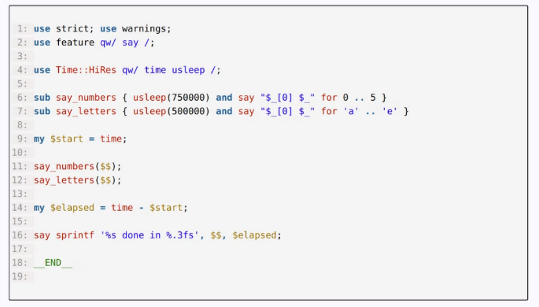
Ví Dụ Mã Nguồn Perl Đơn Giản
Các ví dụ này trình bày những cấu trúc cơ bản của Perl như khai báo biến, thực hiện phép tính và in ra kết quả.
"Hello World" in lời chào
Phép tính tổng 2 số
Minh họa cú pháp biến, toán tử

Slide 7


Nhập:
Nhập vào từ STDIN
Toán tử vào chuẩn
Đọc dòng tiếp theo
Toán tử vào chuẩn <STDIN> là một cách để đọc dữ liệu từ người dùng hoặc các nguồn khác.
Bằng cách gán toán tử vào chuẩn cho một biến, bạn có thể đọc dữ liệu được nhập vào từng dòng.
Đọc tất cả các dòng
Trong ngữ cảnh mảng, toán tử vào chuẩn sẽ trả về tất cả các dòng được nhập vào dưới dạng một mảng.

Slide 8


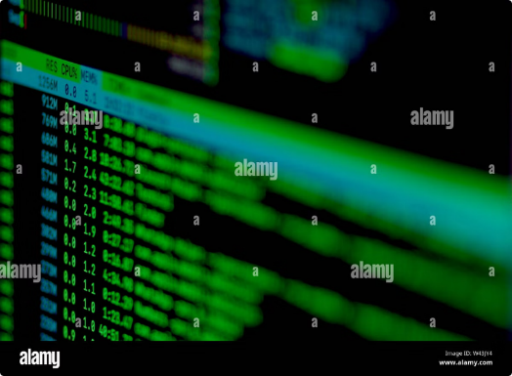


Xuất ra STDOUT
Ghi ra STDOUT
Trong Perl, bạn có thể sử dụng các toán tử print và printf để ghi dữ liệu ra STDOUT (thiết bị xuất tiêu chuẩn).
In nhiều xâu
Toán tử print có thể nhận một danh sách các xâu và in chúng lần lượt ra STDOUT.
Giá trị trả về
Giá trị trả về của print sẽ là một giá trị đúng (true) hoặc sai (false), thể hiện kết quả in thành công hay không.

Slide 9

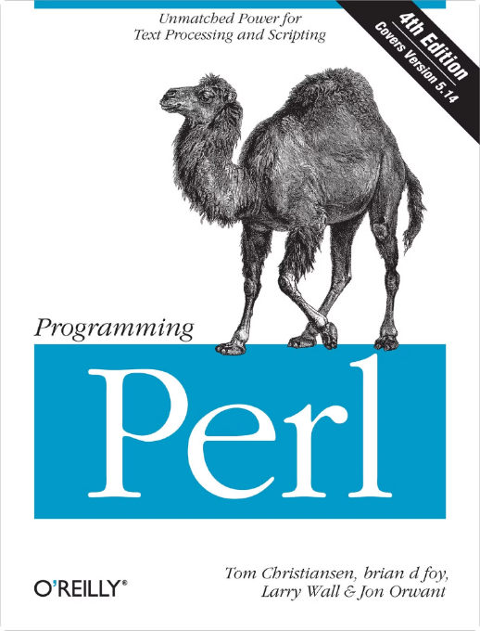
Xuất (tiếp theo)
Sử dụng dấu ngoặc tròn trong lệnh "print"
Sử dụng dấu ngoặc tròn đúng cách
Nếu không sử dụng dấu ngoặc tròn, Perl sẽ in ra chỉ số 5 và bỏ qua từ "xin chào".
Bằng cách sử dụng dấu ngoặc tròn đúng cách, Perl sẽ in ra cả số 5 và cụm từ "xin chào".
Không cần dấu ngoặc tròn
Nếu không sử dụng dấu ngoặc tròn, Perl vẫn có thể in ra đúng kết quả.

Slide 10
Hàm trong Perl
1
Định nghĩa Hàm
2
Gọi Hàm
3
Giá Trị Trả Về
Hàm là một khối lệnh có tên riêng, giúp bạn nhóm các câu lệnh để thực hiện một tác vụ cụ thể.
Bạn có thể gọi một hàm bất cứ lúc nào trong chương trình của mình bằng cách sử dụng tên của nó.
Hàm có thể trả về một giá trị để sử dụng ở những nơi khác trong chương trình.
4
Đối Số
5
Biến Cục Bộ
Bạn có thể truyền thông tin vào hàm dưới dạng đối số để hàm sử dụng.
Các biến được khai báo bên trong hàm chỉ tồn tại và có thể truy cập trong phạm vi của hàm đó.

Slide 11

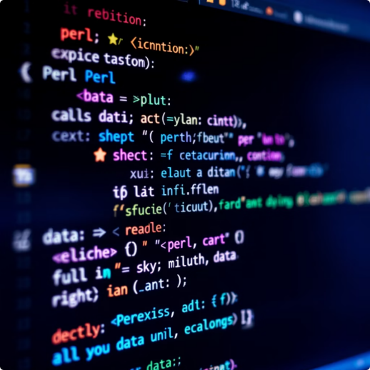
Hàm Tiện Ích trong Perl
Hàm tiện ích là một phần quan trọng trong lập trình Perl. Chúng giúp tổ chức mã nguồn và tái sử dụng code. Bài này sẽ giới thiệu cách xác định, gọi và sử dụng hàm trong Perl.

Slide 12


Tổng Quan về Hàm trong Perl
1
Chức năng
2
Tái sử dụng
Hàm giúp chia nhỏ chương trình thành các phần có thể quản lý được.
Code được đóng gói trong hàm có thể được sử dụng nhiều lần.
3
Cấu trúc
Hàm Perl được định nghĩa bằng từ khóa 'sub' và một khối lệnh.

Slide 13


Cú Pháp Xác Định Hàm
1
Bắt đầu với 'sub'
Sử dụng từ khóa 'sub' để bắt đầu định nghĩa hàm.
2
Đặt tên hàm
Chọn tên hàm phù hợp, không trùng với từ khóa có sẵn.
3
Khối lệnh
Viết các câu lệnh của hàm trong cặp dấu ngoặc nhọn {}.

Slide 14

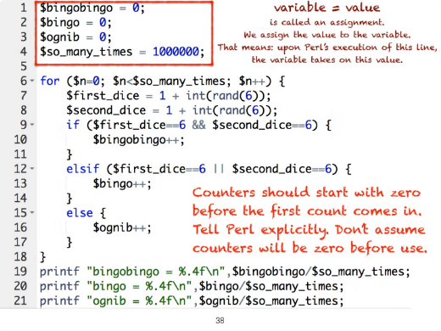
Ví Dụ về Hàm Đơn Giản
Hàm in lời chào
Hàm với biến toàn cục
sub say_hello { print "Xin chao moi nguoi!\n"; }
sub say_what { print "Xin chao, $what\n"; }
Lưu ý
Biến $what là biến toàn cục, có thể truy cập từ bên ngoài hàm.

Slide 15


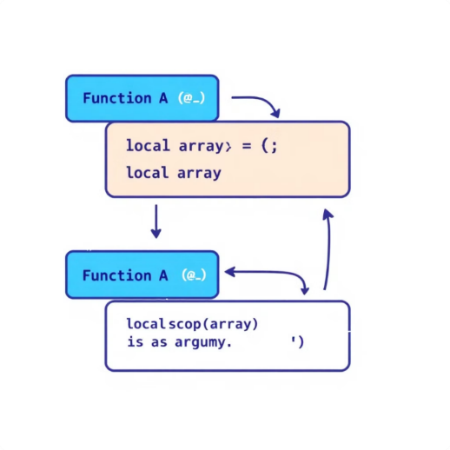


Đối Số của Hàm
Mảng @_
Đối số truyền vào hàm được lưu trong mảng cục bộ @_.
Phạm vi cục bộ
Mảng @_ chỉ tồn tại trong phạm vi của hàm.
Truyền đối số
Có thể truyền đối số từ hàm này sang hàm khác.

Slide 16

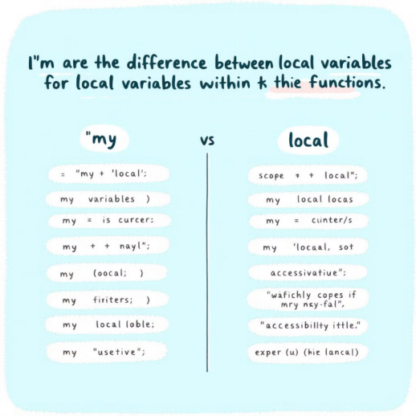
Biến Cục Bộ trong Hàm
Từ khóa
Ý nghĩa
my
Khai báo biến cục bộ, chỉ tồn tại trong hàm
local
Tạo bản sao cục bộ của biến toàn cục

Slide 17
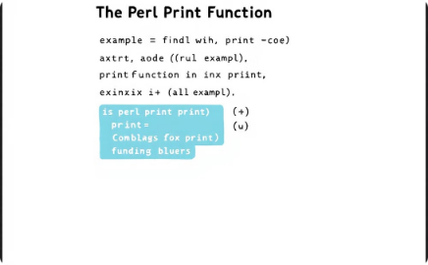
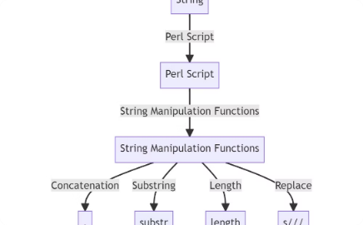

Một Số Hàm Cơ Bản trong Perl
Hàm xuất
Xử lý chuỗi
Thao tác mảng
print, printf dùng để xuất dữ liệu ra màn hình.
chop, chomp, int, oct, ord giúp thao tác với chuỗi và số.
grep, splice, shift, push xử lý các phần tử trong mảng.

Slide 18
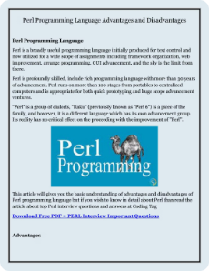

Những Ưu Điểm Của Perl
Phong cách lập trình linh hoạt
Xử lý chuỗi văn bản hiệu quả
từ thủ tục đến hướng đối tượng
Cho phép tự động hóa các quy trình
CPAN - kho lưu trữ mã nguồn mở lớn nhất
bằng script ngắn gọn
dành cho Perl

Slide 19
Những Hạn Chế của Ngôn Ngữ Perl
Cú pháp phức tạp, khó tiếp cận với người mới - Perl có cú pháp rất linh hoạt và mạnh mẽ, nhưng việc này cũng khiến cho ngôn ngữ này trở nên không dễ tiếp cận với lập trình viên mới, đặc biệt là những người đến từ các ngôn ngữ khác.
Yêu cầu thời gian học tập và làm quen - Do cú pháp phức tạp và nhiều tính năng nâng cao, Perl đòi hỏi người dùng phải bỏ ra một khoảng thời gian đáng kể để học tập và làm quen với nó trước khi có thể sử dụng thành thạo.
Hiệu suất tính toán không phải mạnh nhất - Mặc dù Perl là một ngôn ngữ mạnh mẽ, nhưng nó không hẳn là lựa chọn tốt nhất khi yêu cầu tốc độ xử lý và hiệu suất tính toán cao, đặc biệt so với các ngôn ngữ biên dịch như C và C++.

Slide 20
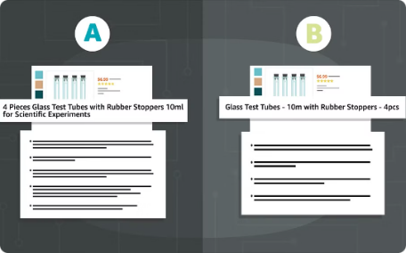

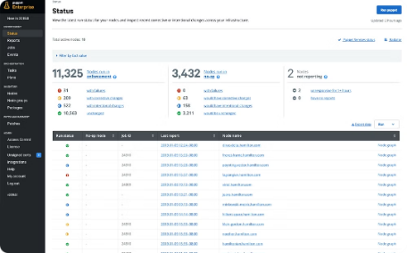
Ứng Dụng Thực Tế của Perl
Kiểm Thử Tự Động
Phân Tích Dữ Liệu Sinh Học
Quản Lý Hệ Thống
Các công ty hàng đầu như Amazon và Booking.com đã tận dụng sức mạnh của Perl để phát triển các hệ thống kiểm thử tự động.
Trong lĩnh vực sinh học, Perl đóng vai trò quan trọng trong việc xử lý và phân tích khối lượng lớn dữ liệu trình tự gene.
Perl cũng được ứng dụng rộng rãi trong các công cụ quản lý hệ thống như Puppet, nhằm tự động hóa các quy trình quản trị máy chủ.

